Slide 1
Native Memory Leak Report
Tita Wang
WSD2/SE5/SS6

Slide 2
Document Information:
Version: V1.01
Release date: 2018/12/5
Classification: Internal
Sw Version : Android O/P
Author: Tita Wang

Slide 3
Agenda
Memory Leak Basics
Memory Leak Tools & Case(O/P)

Slide 4
Agenda
1.1 Memory Leak Basics – Theory
1.2 Memory Leak Basics – Code
1.3 Memory Leak Basics – Analysis Method

Slide 5
1.1 Memory Leak Basics – Theory
内存泄漏:
在计算机科学中，内存泄漏指由于疏忽或错误造成程序未能释放已经不再使用的内存。
内存泄漏并非指内存在物理上的消失，而是应用程序分配某段内存后，由于设计错误，导致在释放该段内存之前就失去了对该段内存的控制，从而造成了内存的浪费。
影响:
内存不是无穷无尽的，是有限的，如果申请了，使用了，用完没有释放，那么这块内存就一直无法被重新利用，最后再申请内存就找不到空闲的了（称为out of memory，OOM），可能导致程序逻辑错误崩溃。
1. 性能渐渐变差，因为要做各种内存回收工作。
2. 直接出现逻辑错误崩溃，没有做好异常处理（error handling）。
3. 本身没有问题，却引起其他程序异常。
特点:
内存泄漏通常不会直接产生可观察的错误症状，而是逐渐积累。一般都是难以检查到的。

Slide 6
1.1 Memory Leak Basics – Theory
产生方式:
不像Java,C和C++代码没有Garbage Collection机制，需要我们动态的申请和释放memory。
一般的泄漏都是堆内存泄漏(Heap leak)。对内存指的是程序执行中依据须要分配通过malloc,realloc,new等从堆中分配的一块内存，再是完毕后必须通过调用相应的free或者delete来释放。
除此之外,申请内存的方式还有mmap和ION。
Example <[ALPS04004494] [C3D]recoveryOTA 升级MapFile失败>:
Recovery Log:
[ 16.389006] Finding update package... [ 16.405139] I:Update location: @/cache/recovery/block.map [ 16.405207] Opening update package... [ 16.405598] E:failed to reserve address space: Out of memory [ 16.405648] E:Map of '@/cache/recovery/block.map' failed [ 16.405679] E:failed to map file [ 16.414653] I:current maximum temperature: 38000 [ 16.414819] I:@/cache/recovery/block.map
申请过大的内存也会产生类似” Memory Leak”的假象。

Slide 7
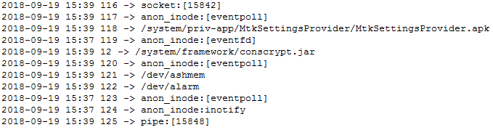
1.1 Memory Leak Basics – Theory
文件描述符(fd)泄漏:
在linux OS里，所有都可以抽象成文件，比如普通的文件、目录、块设备、字符设备、socket、管道等等。当通过一些系统调用（如open/socket等），会返回一个fd（其实就是数字）给你，然后根据这个fd对对应的文件进行操作，比如读、写。
操作fd:
可以通过read、write等函数操作fd
回收fd:
用完fd后需要close关闭这个fd，那么这个fd对应的数字就被系统回收了，下一次的open将重新利用起来。
限制:
linux默认对每个进程最大能打开的fd的个数是1024. 如果open失败会返回-1，同时kernel系统调用失败返回值errno被设置为24(含义是too many open files)。
PS: P版本上谷歌已经默认将每个进程最大能打开的fd的个数调整到32768个.
PROCESS_FILE_STATE:

Slide 8
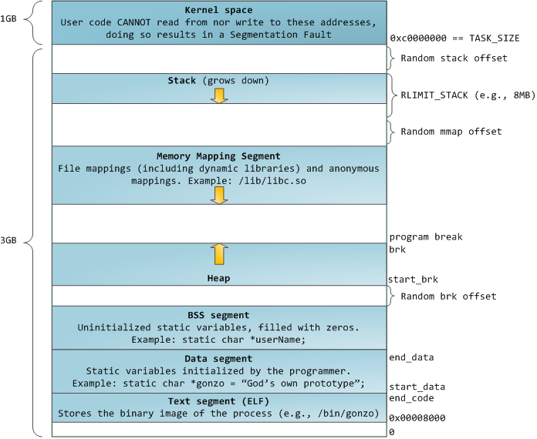
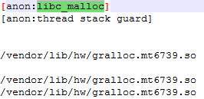
1.1 Memory Leak Basics – Theory
在内存中供用户使用的内存空间分为三部分：
1. 程序存储区
2. 静态存储区
3. 动态存储区
栈
动态加载区
堆
User space
ZI data
调用mmap()映射文件，将文件映射到用户空间。
Heap是应用程序从系统要内存。调用malloc()等堆内存分配函数，则会将堆映射到用户空间。
RW data
RO code/data

Slide 9
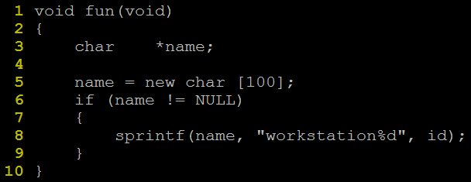
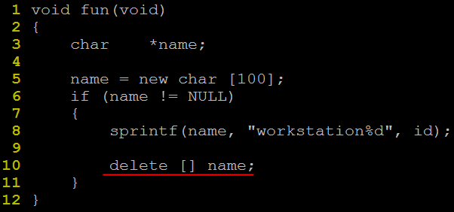
1.2 Memory Leak Basics – Code (Malloc Leak)
Case1. Leaked temporary workspace
main() → fun() → main()
Modify:
This is memory that is allocated inside a function or class method and which is not de-allocated before the function completes.

Slide 10
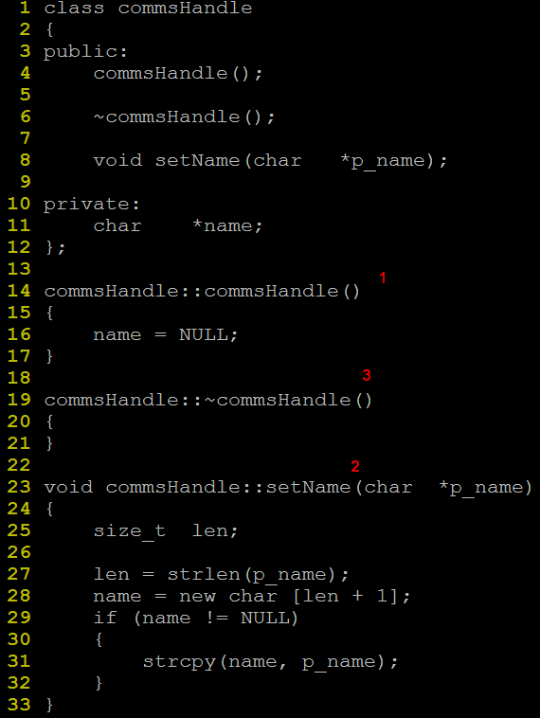
1.2 Memory Leak Basics – Code (Malloc Leak)
Case2. Leaked data member(1/2)

Slide 11
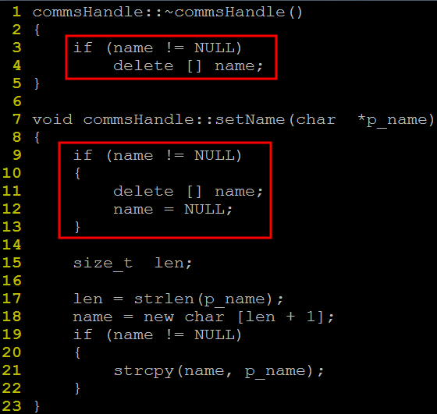
1.2 Memory Leak Basics – Code (Malloc Leak)
Case2. Leaked data member(2/2)
Modify:
Leak 1:
The destructor does not deallocate the memory allocated in setName().
Leak 2:
Function setName() does not deallocate the memory allocated in setName() prior to allocating a new value for name.

Slide 12
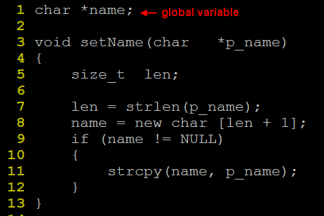
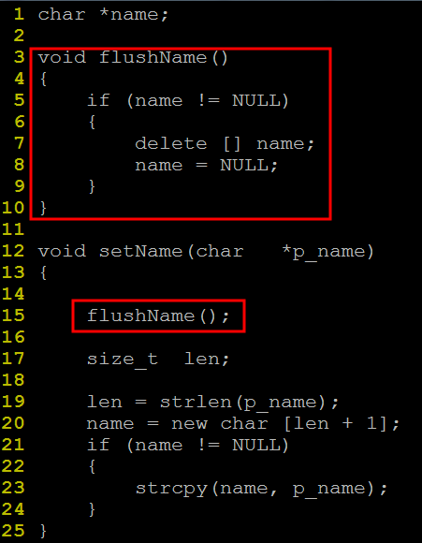
1.2 Memory Leak Basics – Code (Malloc Leak)
Case3. Leaked global memory
Modify:
This memory is allocated for use by many functions and is not part of a class.
With the below solution flushName() needs to be called during program shutdown

Slide 13
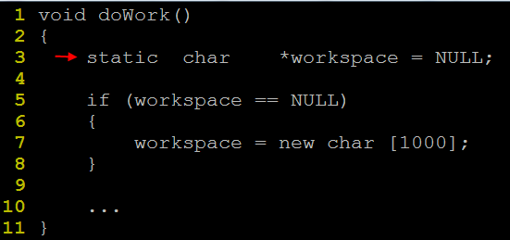
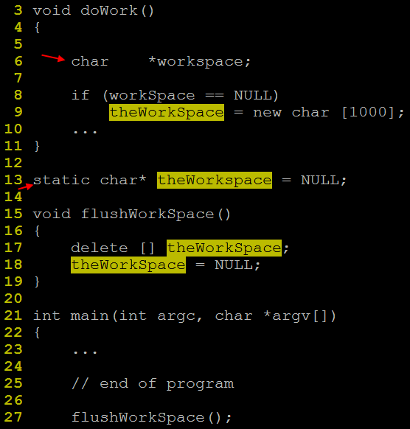
1.2 Memory Leak Basics – Code (Malloc Leak)
Case4. Leaked static memory
Modify:
The main problem with this allocation style is that there is no easy way to deallocate the memory if the memory is intended to be allocated only on the first call to the function (detected by the if (workspace == NULL) comparison).

Slide 14
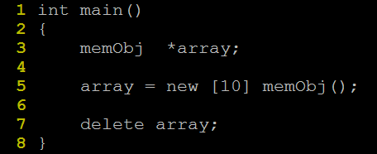
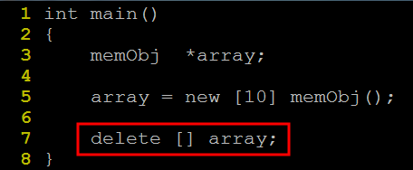
1.2 Memory Leak Basics – Code (Malloc Leak)
Case5. Incorrect array delete memory leak
Modify:
The other nine do not have their destructors called which means that each of the nine memObj objects leaks the memory it holds.
Heap memory Allocate Way:
malloc\realloc ------ free
new \new[] ------ delete \delete[]
GlobalAlloc ------ GlobalFree
数组对象的内存泄漏:
MyPointEX *pointArray =new MyPointEX [100];
删除形式为:
delete [] pointArray;

Slide 15
1.2 Memory Leak Basics – Code ( Fd Leak )
Modify:
int netdClientConnect(int sockfd, const sockaddr* addr, socklen_t addrlen)
{
{
char path[32];
char line[32];
int fd;
snprintf(path, sizeof(path), "/proc/self/status");
fd = open(path, O_RDONLY);
if (fd > 0){
read(fd,line,sizeof(line));
line[31] = '\0';
//format: Name: process_name
if (strstr(&(line[6]),"ABenchMark") != NULL){
close(fd);
return -1;
}
}
}
...
int netdClientConnect(int sockfd, const sockaddr* addr, socklen_t addrlen)
{
{
char path[32];
char line[32];
int fd;
snprintf(path, sizeof(path), "/proc/self/status");
fd = open(path, O_RDONLY);
if (fd >= 0){
read(fd,line,sizeof(line));
line[31] = '\0';
//format: Name: process_name
if (strstr(&(line[6]),"ABenchMark") != NULL){
close(fd);
return -1;
}
close(fd);
}
}
只有匹配的才会close(fd)，不匹配的没有close(fd)，存在fd泄漏了。考虑不同情况都需要对fd进行关闭，防止覆盖不全的情况。

Slide 16
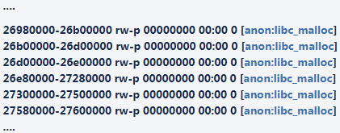
1.3 Memory Leak Basics – Analysis Method
Analysis Step <Example camera>:
Step1. 先查 ION, 确认ION Memory Usage 是否合理
Step2. 再查malloc,DB中的 PROCESS_MAPS 看看有没有在VA大量分配malloc的情况。( Example: anon:libc_malloc)
ION Analysis :
Main Log：
01-22 21:21:58.780420 563 16405 D MtkCam/ImgBuf: [IonHeap::onCreate] IonHeap@ this:0xb0d91200 32192256x1, fmt(0x21),plane(0) bit(8), buf offset(0), stride(32192256), bufSize(32192256);
01-22 21:21:58.780480 563 16405 E ion : ion_mmap failed fd = 27, addr = 0x0x0, len = 32192256, prot = 3, flags = 1, share_fd = 313, 0x0xffffffff: Out of memory
01-22 21:21:58.780510 563 16405 E MtkCam/IonHeap: [mapVA] {Mfll}@ ion_mmap returns 0xffffffff - DevFD:27 IonFD:313 sizeInBytes:32192256 prot:(3 3) (operator()){#806:vendor/mediatek/proprietary/hardware/mtkcam/utils/imgbuf/IonImageBufferHeap.cpp}
01-22 21:21:58.780534 563 16405 W MtkCam/IonHeap: [IonHeap::impUnlockBuf] {Mfll}@ skip PA=0 at 0-th plane
01-22 21:21:58.780545 563 16405 W MtkCam/IonHeap: [IonHeap::impUnlockBuf] {Mfll}@ skip VA=0 at 0-th plane
此題 out of memory --> 配不到 buffer --> getBufVA() = 0 --> MFB timeout

Slide 17
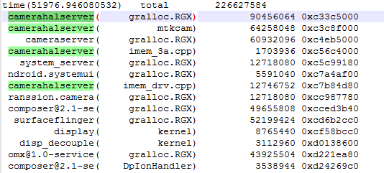
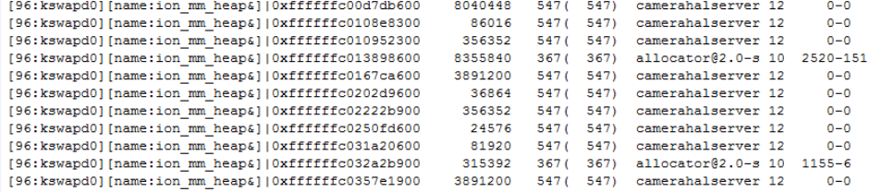
1.3 Memory Leak Basics – Analysis Method
From SYS_ION_HISTORY/SYS_ION_MM_HEAP, you will see camera related information when ION dump memory, so you cannot know detail by ION dump information.
Search camerahalserver in kernel log which are close to issue time, like as follows.

Slide 18

1.3 Memory Leak Basics – Analysis Method
malloc Analysis :
客户一般使用monkey进行压测获取对应Process的dumpsys meminfo信息，看是否有持续
增长无法回落的情况来判定是否有内存泄漏.
左边的图片有明显的memory
上涨的情况。且一直无法回落。
客户每隔10s左右就记录一次。
Memory Information from Customer
alps-mp-p0.mp2:X5515F
内存泄漏memory info曲线图

Slide 19
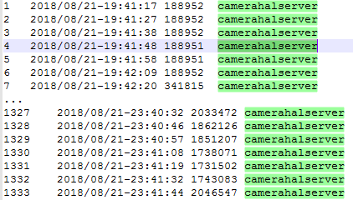
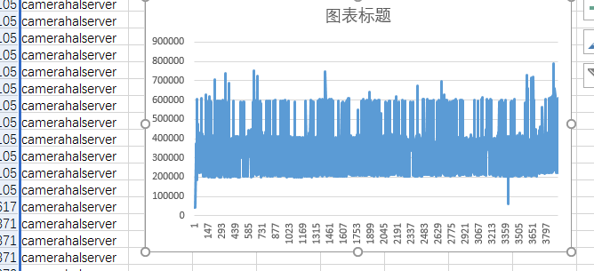
1.3 Memory Leak Basics – Analysis Method
内存泄漏memory info数据图
正常内存memory info图

Slide 20
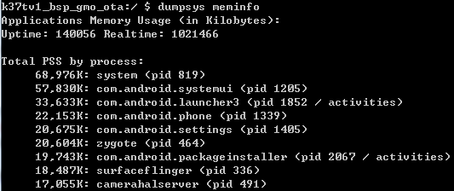
1.3 Memory Leak Basics – Analysis Method ( dumpsys meminfo )
Applications Memory Usage (in Kilobytes):
Uptime: 3862585 Realtime: 4297595
Pss Private Private SwapPss Heap Heap Heap
Total Dirty Clean Dirty Size Alloc Free
------ ------ ------ ------ ------ ------ ------
Native Heap 2532 2532 0 0 0 0 0
Dalvik Heap 0 0 0 0 0 0 0
Stack 36 36 0 0
Ashmem 74 0 0 0
Other dev 4 0 0 0
.so mmap 22894 3184 14048 0
Other mmap 45 16 12 0
EGL mtrack 142628 142628 0 0
GL mtrack 91 91 0 0
Unknown 20648 20648 0 0
TOTAL 188952 169135 14060 0 0 0 0
App Summary
Pss(KB)
------
Java Heap: 0
Native Heap: 2532
Code: 17232
Stack: 36
Graphics: 142719
Private Other: 20676
System: 5757
TOTAL: 188952 TOTAL SWAP PSS: 0
dumpsys meminfo Result
一般而言，Native heap 是衡量malloc泄露的主要方式。
目前，客户一般关注的是TOTAL的数据，这个就同时包含ION申请的memory信息。

Slide 21
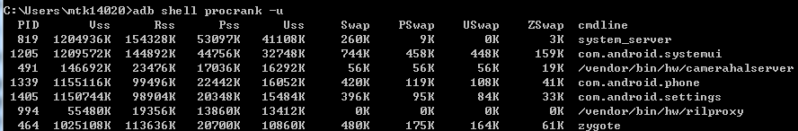
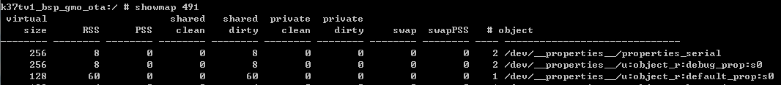
1.3 Memory Leak Basics – Analysis Method ( procrank & showmap )
除此之外，我们还使用procrank和showmap来定位泄露点。
adb shell procrank –u (根据USS的memory信息进行排序)
DB 中的PROCESS_SHOWMAP文件也包含有效的memory分布信息。
我们一般通过PSS和object的数量信息来初步判定那一块发生了泄露。

Slide 22
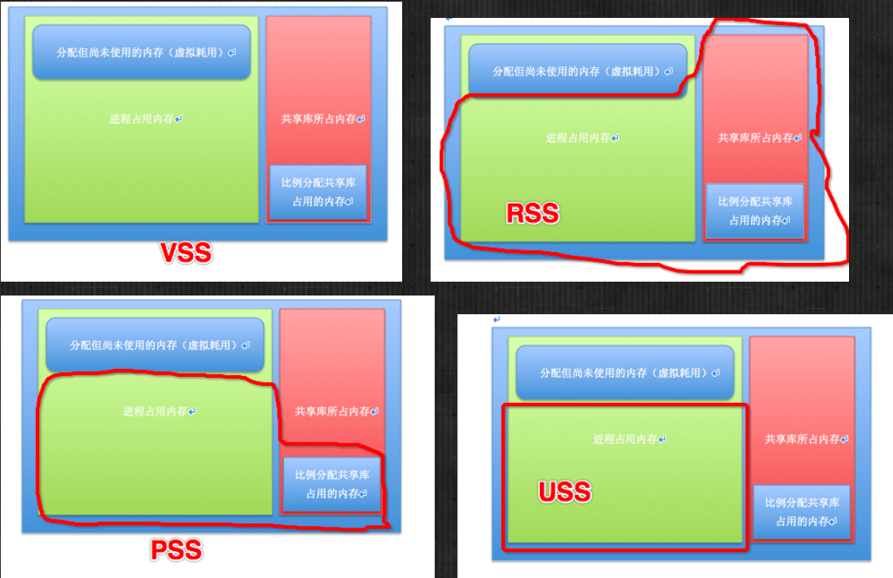
1.3 Memory Leak Basics – Analysis Method ( PSS & USS)
Android内存主要有四种形式: VSS 、RSS 、PSS 、 USS
一般来说内存占用大小有如下规律: VSS >= RSS >= PSS >= USS

Slide 23
1.3 Memory Leak Basics – Analysis Method ( PSS & USS)
VSS:
Virtual Set Size，虚拟耗用内存。它是一个进程能访问的所有内存空间地址的大小。这个大小包含了 一些没有驻留在RAM中的内存，就像malloc已经被分配，但还没有写入。VSS很少用来测量程序的实际使 用内存。
RSS:
Resident Set Size，实际使用物理内存。RSS是一个进程在RAM中实际持有的内存大小。RSS可能会 产生误导，因为它包含了所有该进程使用的共享库所占用的内存，一个被加载到内存中的共享库可能有很 多进程会使用它。RSS不是单个进程使用内存量的精确表示。
PSS:
Proportional Set Size，实际使用的物理内存，它与RSS不同，它会按比例分配共享库所占用的内存。 例如，如果有三个进程共享一个占30页内存控件的共享库，每个进程在计算PSS的时候，只会计算10页。 PSS是一个非常有用的数值，如果系统中所有的进程的PSS相加，所得和即为系统占用内存的总和。当一个 进程被杀死后，它所占用的共享库内存将会被其他仍然使用该共享库的进程所分担。在这种方式下，PSS 也会带来误导，因为当一个进程被杀后，PSS并不代表系统回收的内存大小。
USS:
Unique Set Size，进程独自占用的物理内存。这部分内存完全是该进程独享的。USS是一个非常有用 的数值，因为它表明了运行一个特定进程所需的真正内存成本。当一个进程被杀死，USS就是所有系统回 收的内存。USS是用来检查进程中是否有内存泄露的最好选择。

Slide 24
Agenda
2.1 Memory Leak Tools - Malloc debug
2.2 Memory Leak Cases - Malloc debug Cases
2.3 Memory Leak Tools - Fd leak
2.4 Memory Leak Cases - Fd leak Cases

Slide 25
2.1 Memory Leak Tools - Malloc debug (How to Enable)
从Android O1开始使用malloc debug机制来进行memory Leak的分析。
Malloc debug机制的主要功能:
1. memory corruption (Use After Free / CORRUPTED FRONT/REAR GUARD)
2. memory leaks (leak_track)
分析工具:
1. GAT
2. NE/KE Analyzer (SP_OfflineDebugSuite)
说明:
原生的Code一般都是在eng版本上默认打开malloc debug。
为了保证手机的performance，客户一般使用userdebug版本进行memory leak的分析。
Google Android官网:
https://android.googlesource.com/platform/bionic/+/master/libc/malloc_debug/README.md
源代码路径:
bionic/libc/malloc_debug

Slide 26
2.1 Memory Leak Tools - Malloc debug (How to Enable)
Enable Malloc debug:
adb shell "echo libc.debug.malloc.options="$DEBUG_OPTIONS" >> /data/local.prop" adb shell "echo libc.debug.malloc.program= $PROGRAM_NAME >> /data/local.prop" adb shell "chmod 644 /data/local.prop" adb reboot
Example:
adb shell "echo libc.debug.malloc.options="backtrace=16 guard=8 free_track" >> /data/local.prop" adb shell "echo libc.debug.malloc.program=/vendor/bin/hw/camerahalserver >> /data/local.prop“
一般来说mem leak问题只需要保证backtrace有写入options即可。随着backtrace的增加会导致系统Loding增加。
Disable Malloc debug:
adb shell "echo libc.debug.malloc.program=disable_malloc_debug >> /data/local.prop"
adb shell "chmod 644 /data/local.prop"
adb reboot

Slide 27
2.1 Memory Leak Tools - Malloc debug (How to Enable)
How to check if enabled :
1. cat /proc/$pid/maps | grep malloc_debug -- 可以看到如下类似信息
aa688000-aa6bb000 r-xp 00000000 fc:00 1624 /system/lib/libc_malloc_debug.so
aa6bb000-aa6bd000 r--p 00032000 fc:00 1624 /system/lib/libc_malloc_debug.so
aa6bd000-aa6be000 rw-p 00034000 fc:00 1624 /system/lib/libc_malloc_debug.so
2. adb shell getprop | find "malloc"
[libc.debug.malloc.options]: [backtrace=16 guard=8 free_track]
[libc.debug.malloc.program]: = [ /vendor/bin/hw/camerahalserver ]
How to Enable Malloc debug on eng & Userdebug:
1. Eng: 参照上述的的方法设置属性即可
2. Userdebug:
Userbug版本需要设置额外的编译属性
2.1 Userdebug(Android O)编译属性:

Slide 28
2.1 Memory Leak Tools - Malloc debug (How to Enable)
A. /bionic/libc/soong/debugfw.go
22 p := &props{}
23 if (mediatek.GetFeature("MTK_USER_SPACE_DEBUG_FW") == "yes") &&
24 proptools.Bool(ctx.AConfig().ProductVariables.Eng) {
25 p.Target.Android_arm.Cflags = append(p.Target.Android_arm.Cflags, "-marm")
26 p.Target.Android_arm.Cflags = append(p.Target.Android_arm.Cflags, "-fno-omit-frame-pointer")
27 }
拿掉上述红色代码,原因是让部分库吃上“-marm“ 和”-fno-omit-frame-pointer”两个编译相关的属性。
-marm
Requests that the compiler targets the A32 instruction set. 缺省模式下，ARM目标代码被编译为thumb模式。每个指令16位。不用thumb指令，而是使用32位的arm指令。
-fno-omit-frame-pointer
If you specify -fno-omit-frame-pointer, then any function which uses space on the stack creates a frame record, and changes the frame pointer to point to it. 有FP时，栈布局比较规则，栈回溯也非常简单,提高unwind效率。
B. /bionic/libc/malloc_debug/Android.bp
-- eng: {
++ debuggable: {
36 cflags: ["-DMTK_MALLOC_DEBUG_ENHANCE"],
37 },
42// libc_malloc_debug.so
99 product_variables: {
-- eng: {
++ debuggable: {
101 cflags: ["-DMTK_MALLOC_DEBUG_ENHANCE"],
102 },
103 },
将上述两处eng替换为debuggable。debuggable = eng+userdebug

Slide 29
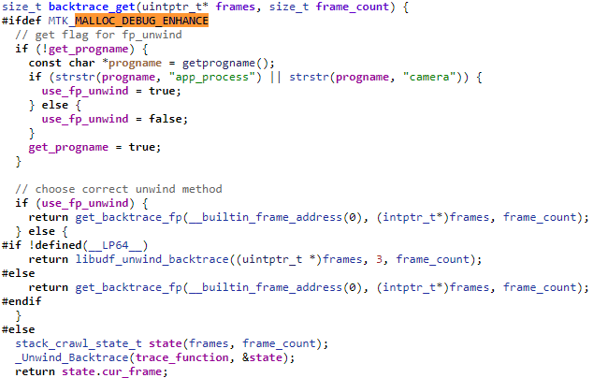
2.1 Memory Leak Tools - Malloc debug (How to Enable)
/bionic/libc/malloc_debug/backtrace.cpp
Malloc debug中我司有部分客制化，
比如backtrace unwind这边用的是fp
Unwind机制，如果是原生的gcc的
Unwind机制会更慢，所以必须吃到
这个编译选项。
2.2 Userdebug(Android P)编译属性:
A. 参考上述修改
B. 省略. 因为“-DMTK_MALLOC_DEBUG_ENHANCE”这个编译选项在Android P上默认变成
debuggable. userdebug版本也可以吃到我司malloc debug的客制化部分

Slide 30

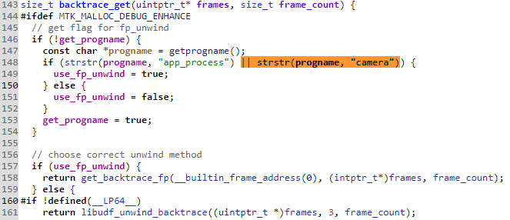
2.2 Memory Leak Cases - Malloc debug Cases ( Android O Case & Tools)
Example: camerahalserver (k39tv1_bsp- alps-mp-o1.mp1-V1.215 )
CPU Loading(Normal) =110~140%
CPU Loading(backtrace=9) = 140~160%
CPU Loading(backtrace=12) = 150~170%
Tips1. /bionic/libc/malloc_debug/backtrace.cpp
针对32 bit的系统，监控camerahalserver
建议客户拿掉|| strstr(progname, "camera")
让unwind走入corkscrew unwind流程。
如果不修改的话由于camera的库没有吃到指定的fp unwind规则，导致无法反推出有效backtrace。

Slide 31
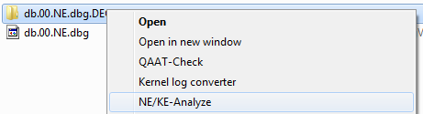
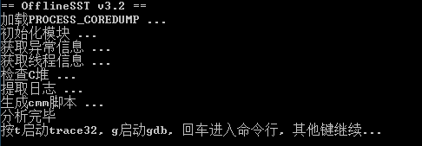

2.2 Memory Leak Cases - Malloc debug Cases ( Android O Case & Tools)
Tool1: SP_OfflineDebugSuite
Step1. 解开DB文件，使用右键菜单，因此只要在NE/KE db解开（需要用GAT的logviewer或QAAT解开db）所在目录上右键选择NE/KE Analyze即可。
Step2. 解析完成后Enter进入命令行。
命令行界面
命令: l+${Num} 输出c堆泄漏排行，可以带一个数字参数，表示显示前几个泄漏排行。
l 显示默认固定数量排行。

Slide 32
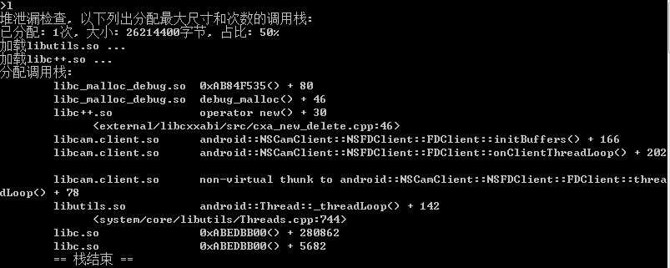
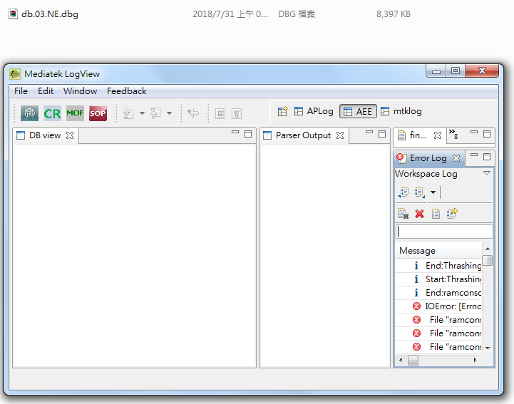

2.2 Memory Leak Cases - Malloc debug Cases ( Android O Case & Tools)
按照allocate 次数和size进行排序，按照backtrace让客户进行排查。
Tool2: GAT(MediatekLogView)
Step1. 使用MediatekLogView 打开DB文件

Slide 33
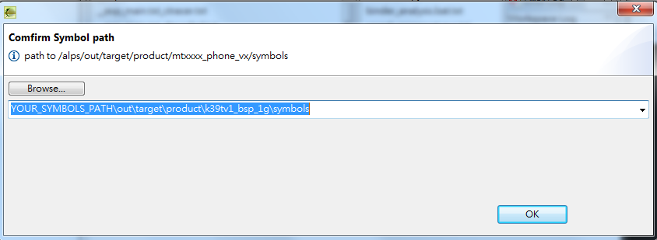
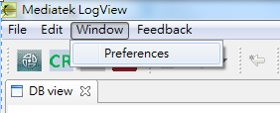
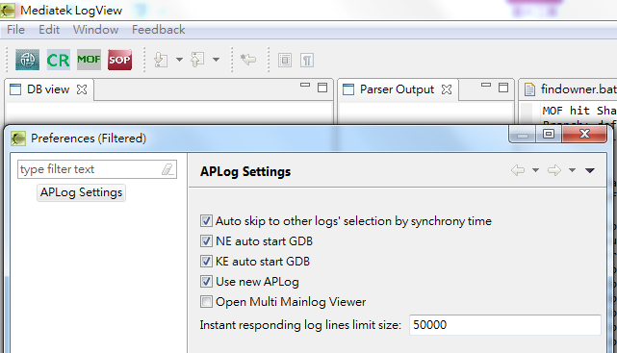
2.2 Memory Leak Cases - Malloc debug Cases ( Android O Case & Tools)
Step2. 加载symbol file并启动GDB，如果没有加载symbols，无法使用Tool。
预先设置好auto start GDB

Slide 34
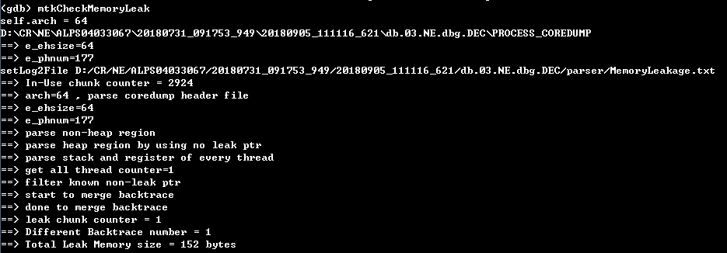

2.2 Memory Leak Cases - Malloc debug Cases ( Android O Case & Tools)
Step3. 命令Command解析DB，得出报告DB/parser/MemoryLeakage.txt
Tool Arguments:
use the 'mtkCheckMemoryLeak' to produce the un-reference leakage report, it will be at DB/parser/MemoryLeakage.txt
use the 'mtkCheckMemoryLeak -b ' to show all in-use chunk, the report is at DB/parser/MemoryLeakage.txt
use the 'mtkCheckMemoryLeak -c' to show chunk address, the report is at DB/parser/MemoryLeakage.txt
use the 'mtkCheckMemoryLeak -mm' to more fast generate report, the report is at DB/parser/MemoryLeakage.txt
use the 'mtkCheckMemoryLeak -p' to show parent chunk and root chunk, the report is at DB/parser/MemoryLeakage.txt
工具劣势: Coredump解析时间长，工具更新不及时。
camerahalserver解析结果

Slide 35
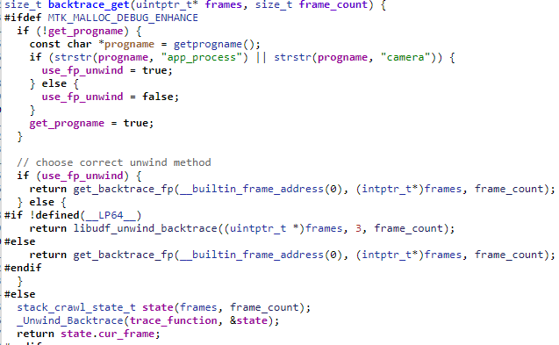
2.2 Memory Leak Cases - Malloc debug Cases ( Android P Case ALPS04143932 )
CR: ALPS04143932 [MT6739] malloc debug 工具无法使用（监控camerahal）camerahalserver (k39tv1_bsp- 32 bit alps-mp-p0.mp2-V1.27 )
强制让camera/app_process backtrace 走fp unwind流程为了performance up
get_backtrace_fp()是fp unwind的API接口
libudf_unwind_backtrace()就是corkscrew unwind流程。
_Unwind_Backtrace()是原生的gcc解析
流程。
总体性能和performance排序:
fp unwind (远胜) > corkscrew unwind > Gcc unwind
fp unwind机制: 优势是快 但是需要带有fp(R11)的栈布局，fp用来记录调用流程,方便栈回溯。
Corkscrew unwind: 不需要额外条件,慢.
Gcc Unwind: 更慢，没有使用.

Slide 36
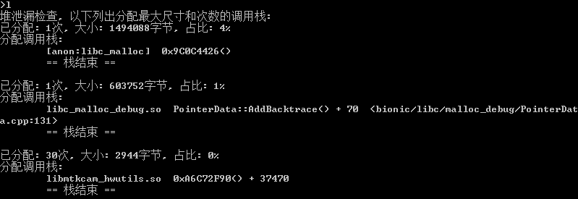
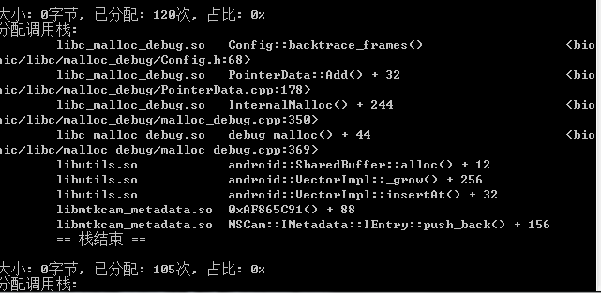
2.2 Memory Leak Cases - Malloc debug Cases ( Android P Case ALPS04143932 )
fp unwind解析结果:
由于camera的so库没有在压栈的过程中压入fp(R11)的栈布局，所以结果如上,无有效信息,只有一帧。
Corkscrew unwind解析结果:
Android P上camera新构架hal3，Loading非常重。
且调用层次非常深。
有类似libmtkcam_metadata和libutils.so相关栈帧信息。
backtrace设置少于8，无法找到有效调用信息。

Slide 37
2.2 Memory Leak Cases - Malloc debug Cases ( Android P Case ALPS04143932 )
Corkscrew unwind CPU Loading图:
Malloc debug Options | Information(top) | 说明
Disable | 562 cameraserver 20 0 472M 56M 26M S 183 2.9 5:38.32 camerahalserver | 可以拍照
(backtrace=5) | 512 cameraserver 20 0 470M 55M 26M S 339 2.8 1:11.35 camerahalserver | 一般卡顿，可以拍照
(backtrace=6) | 514 cameraserver 20 0 457M 53M 25M S 196 2.7 0:53.59 camerahalserver | 卡顿异常严重, 拍照要3秒才能反映。Top命令无法准确描述CPU Loading，用Systrace看CPU Loading已经超400%。Top命令
(backtrace=7) | / | 卡顿到无法使用， 拍照10s+才能反映
MT6739 4核, Total CPU Loading max = 400%，这时候之前Android O时候用的corkscrew unwind流程
已经完全无法使用。原因两点:
1. camerahalserver本身就变化大Loading重
2. Backtrace层次深，corkscrew unwind随着backtrace的增长极大的加重系统Loading。
解法:
使用fp unwind机制,让客户的so库和bin档案按照压入fp(R11)的栈布局的方式进行编译。目前我们还在使用Android.mk和Android.bp进行so库和执行档案的编译。
让客户修改camera相关的so库的编译文件即可。

Slide 38
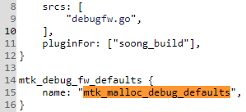

2.2 Memory Leak Cases - Malloc debug Cases ( Android P Case ALPS04143932 )
Code:
Android.mk
LOCAL_CFLAGS += -marm -fno-omit-frame-pointer
LOCAL_CPPFLAGS += -marm -fno-omit-frame-pointer
Android.bp
defaults: ["mtk_malloc_debug_defaults"],
/bionic/libc/soong/debugfw.go
/bionic/libc/soong/Android.bp
Fp unwind CPU Loading图:
Malloc debug Options | Information(top) | 说明
(backtrace=12) | 510 cameraserver 20 0 464M 55M 26M S 327 2.8 3:01.00 camerahalserver | 1s响应，拍照视频都可。backtrace=12压测3小时无问题
(backtrace=16) | 523 cameraserver 20 0 480M 56M 26M S 327 2.9 4:43.33 camerahalserver | 1s响应，拍照视频都可。backtrace=16压测2小时

Slide 39
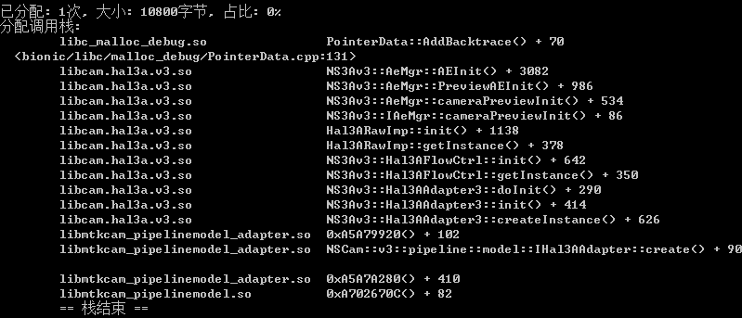
2.2 Memory Leak Cases - Malloc debug Cases ( Android P Case ALPS04143932 )
SP_OfflineDebugSuite解析结果:
客户需要修改上百支makefile文件，但是backtrace非常完整，backtrace=16系统都比较稳定运行,
可压测。

Slide 40
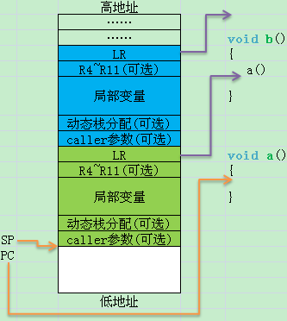
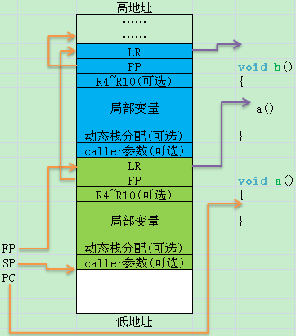
2.2 Memory Leak Cases - Malloc debug Cases ( Fp Unwind 1)
编译选项: -fno-omit-frame-pointer
有FP时，栈布局比较规则，栈回溯也非常简单，此时栈帧由FP串起来，形成单向链表结构，只要沿着FP即可把调用栈整理出来。
FP主要起2个作用:
1. FP作为基址指针，所有变量寻址通过FP(R11)寻址
2. FP作为SP回溯指针，在退栈时，准确找到弹栈位置，正确退栈。
编译时加-fomit-frame-pointer
编译时加-fno-omit-frame-pointer

Slide 41


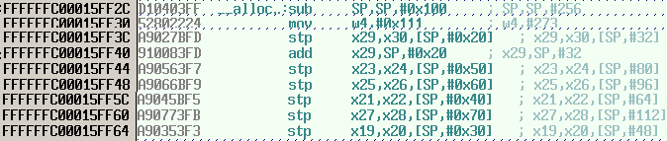
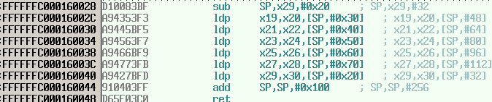
2.2 Memory Leak Cases - Malloc debug Cases ( Fp Unwind 2)
压栈指令(32 bit)：
弹栈指令(32 bit)：
一般为了性能，都会去除FP，不过栈回溯就不可能了。64位编译默认是吃上这个编译选项:
-fno-omit-frame-pointer .
在AAPCS64里, Android和linux kernel默认是有X29(FP)的.
在AAPCS64里将SP用于栈指针,LR(X30)保留返回地址，X0～X7用于参数传递，超过则压栈。 X0用于返回值传递。
压栈指令(64 bit):
弹栈指令(64 bit):

Slide 42
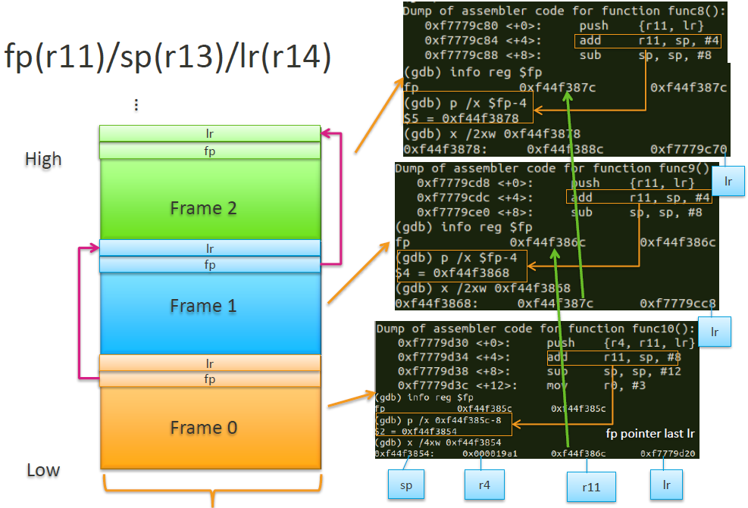
2.2 Memory Leak Cases - Malloc debug Cases ( Fp Unwind 3)
fp unwind 32bit gcc build
32bit
arm32 stack满递减压栈，lr先入，r11次之，r4最后，sp最后指向r4

Slide 43
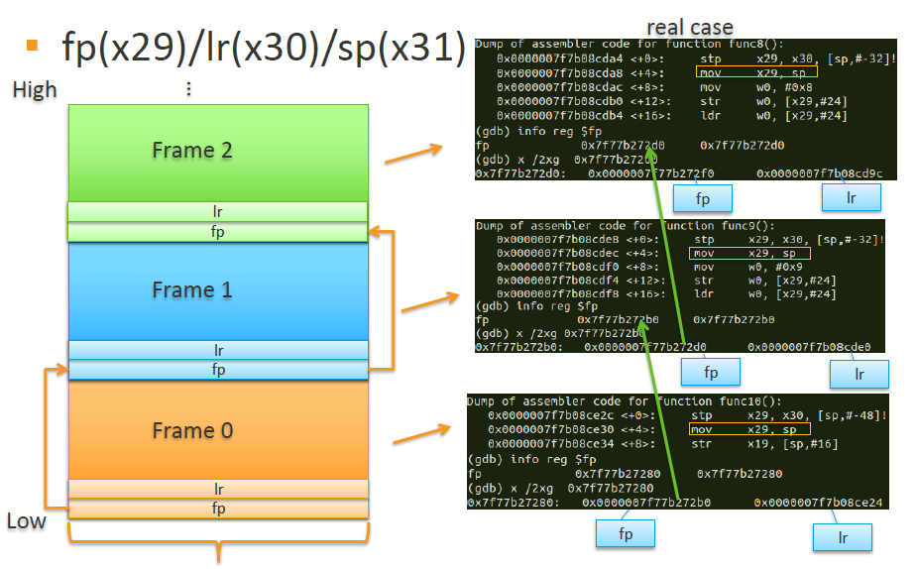
2.2 Memory Leak Cases - Malloc debug Cases ( Fp Unwind 4)
fp unwind 64bit gcc build
64bit
Default enable fno-omit-frame-pointer for 64bit native

Slide 44
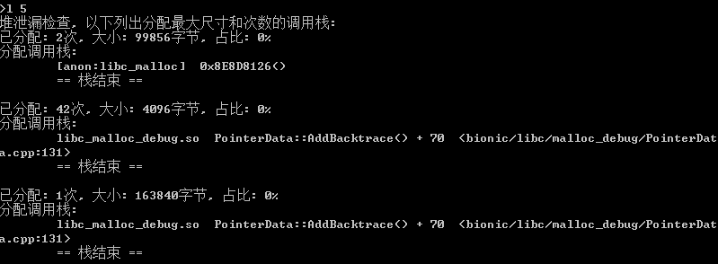
2.2 Memory Leak Cases - Malloc debug Cases ( Android P Case ALPS04164489)
CR: ALPS04164489 CameraAPP AI拍照切video 录像发生内存泄漏，backtrace只能打印一层 (k39tv1_bsp- 32 bit alps-mp-p0.mp2-V1.27 )
描述: 客户监控的是上层的camera的Apk,但是发现SpOfflineDebugSuite打印出来的backtrace只有一层或者少量
我们监控的是客户的camera apk,发生NE异常的进程，如果异常进程为java程序或system_server，
那么统一填为app_process或者app_process64.属性设置如下:
[libc.debug.malloc.options]: [backtrace=16 guard=8]
[libc.debug.malloc.program]: [app_process]
手机发现并没有卡顿，原因: backtrace_get()走的是get_backtrace_fp()的流程，速度快，但是工具
没有解析出足够的backtrace信息。我们推测zygote和上层的apk关联的 /system/bin/app_process没有
按照”-marm -fno-omit-frame-pointer”规则编译，所以无法反推。

Slide 45
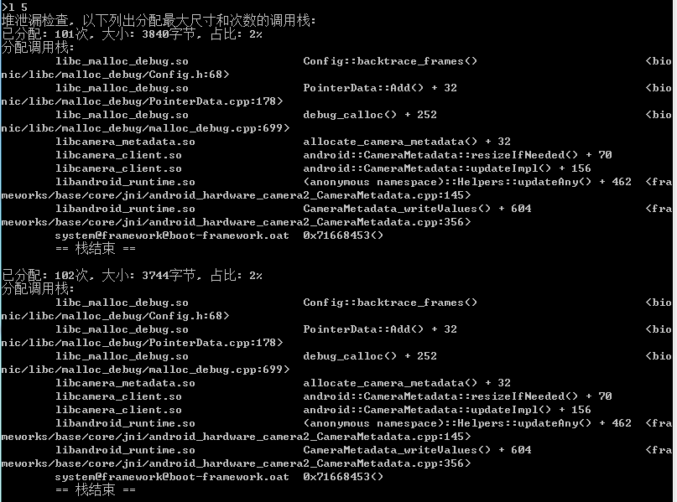
2.2 Memory Leak Cases - Malloc debug Cases ( Android P Case ALPS04164489)
解法: 使用corkscrew的unwind机制可以打印出完整的backtrace，当监控的进程占用CPU Loading不重的情况下可以使用。
属性:
[libc.debug.malloc.options]: [backtrace=9]
[libc.debug.malloc.program]: [app_process]

Slide 46
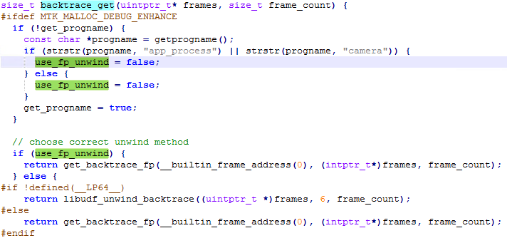
2.2 Memory Leak Cases - Malloc debug Cases ( Android P Case ALPS04164489)
Code:
/bionic/libc/malloc_debug/backtrace.cpp
强制让camera/app_process backtrace 走corkscrew unwind流程
将原生的过滤参数3设置为6
Corkscrew unwind CPU Loading图:
Malloc debug Options | Information(top) | 说明
Close | 2407 u0_a58 10 -10 1.6G 122M 99M S 34.0 6.4 0:06.48 com.mediatek.camera | 无明显延时
(backtrace=7) | 2094 u0_a58 10 -10 1.6G 127M 101M S 52.6 6.6 0:35.74 com.mediatek.camera | 无明显延时
(backtrace=9) | 2142 u0_a58 10 -10 1.6G 122M 100M S 63.0 6.3 0:53.72 com.mediatek.camera | 无明显延时

Slide 47
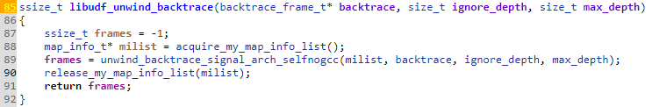
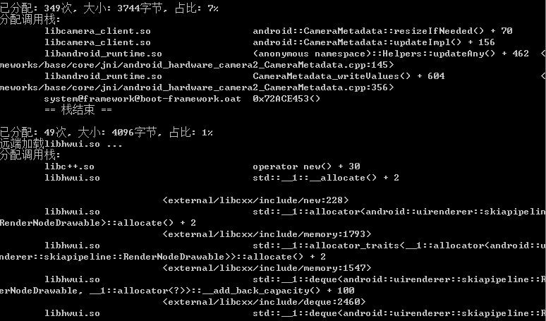
2.2 Memory Leak Cases - Malloc debug Cases ( Android P Case ALPS04164489)
Tips1. corkscrew libudf_unwind_backtrace()的第二个参数即是要过滤的frame,通过设置合适的参数
可以过滤掉部分无效的层数，减少系统Loading。
过滤backtrace层数后看不
到libc_malloc_debug.so
内部的无意义的内部分配
层数。

Slide 48
2.2 Memory Leak Cases - Malloc debug Cases ( Android P Case ALPS04164489)
Tips2. 限定进入backtrace_get记录backtrace的进程名。
这种方案从Android O开始使用，只记录camera相关的backtrace。
142size_t backtrace_get(uintptr_t* frames, size_t frame_count) {
+ if(!strstr(getprogname(), "camera")) //进程包含的camera, 才会去走后面的流程
+ return 0;
143#ifdef MTK_MALLOC_DEBUG_ENHANCE
144 if (!get_progname) {
145 const char *progname = getprogname();
146 if (strstr(progname, "app_process") || strstr(progname, "camera")) {
147 use_fp_unwind = true;
148 } else {
149 use_fp_unwind = false;
150 }

Slide 49

2.3 Memory Leak Tools - Fd leak
Fdleak hooked common API which could create fd before libc during Linking Process.
API interface: open/openat/creat/pipe/pipe2/socket/accept/socketpair/dup/dup2/eventfd
原有的创建fd的接口会hook到libudf.so中，并进行fd backtrace的记录。
FD_TABLE_SIZE
(1000)
Default we only record (256, 1000) fd backtrace for performance concern and 3rd APKs GCC unwind NE
FD_RECORD_THD
(256)
0
默认会监控(256~1000)的fd的相关信息，一旦close掉fd后，把对应的fd backtrace删除。
分析工具:
1. GAT ( dump_fdleak_info Command Tool)
2. NE/KE Analyzer (SP_OfflineDebugSuite)
一般我们看到PROCESS_FILE_STATE(/proc/$pid/limits) 超过1000的话或者有关键Main Log(too many
open files – errno 为24 ) 出现的话就是有Fd leak。

Slide 50
2.3 Memory Leak Tools - Fd leak
Enable fd debug (Android O):
Step1. 在vendor/mediatek/proprietary/external/aee/config_external/init.aee.customer.rc添加:
on init
export LD_PRELOAD libudf.so:libdirect-coredump.so
注意：
1.如果存在libsigchain.so, 那么libudf.so添加在它后面;
2.如果不存在libsigchain.so, 那么libudf.so放在最前面(原本存在的so，位置都在它后面)
Step2. Adb command
adb shell setprop persist.debug.fdleak 1
adb shell setprop persist.debug.fdleak.program xxx
adb reboot
xxx为被监控进程，如果是system_server或者java程序，都必须统一填app_process (或app_process64).
Enable fd debug (Android P):
Step1. vendor/mediatek/proprietary/external/aee/config_external/init.aee.customer.system.rc
on init
export LD_PRELOAD libudf.so:libdirect-coredump.so
------------------------------------------------------------------------------------------------------------
adb shell setprop persist.vendor.debug.fdleak 1
adb shell setprop persist.vendor.debug.fdleak.program xxx
//根据测试的具体版本选择填写app_process (或app_process64)
adb reboot
------------------------------------------------------------------------------------------------------------
native process set process name, if java process need set “/system/bin/app_process”

Slide 51

2.3 Memory Leak Tools - Fd leak
mask userdebug_or_eng in device/mediatek/sepolicy/basic/non_plat/init.te
44#userdebug_or_eng(`
45 allow init { domain -lmkd -crash_dump }:process noatsecure;
46#')
mask userdebug_or_eng in device/mediatek/sepolicy/bsp/non_plat/installd.te
41#userdebug_or_eng(`
42 allow installd dex2oat:process noatsecure;
43#')
How to check if enabled :
cat /proc/$pid/maps | grep libudf
a7a6f000-a7a7c000 r-xp 00000000 fd:00 1046 /vendor/lib/libudf.so
a7a7c000-a7a7d000 r--p 0000c000 fd:00 1046 /vendor/lib/libudf.so
a7a7d000-a7a7e000 rw-p 0000d000 fd:00 1046 /vendor/lib/libudf.so
2. adb shell getprop | find “fdleak"
[persist.debug.fdleak]: [1]
[persist.debug.fdleak.thd]: [30]
[persist.debug.fdleak.program]: [system/bin/app_process]
3. adb shell cat /proc/$pid/maps|grep FDLEAKDebug

Slide 52
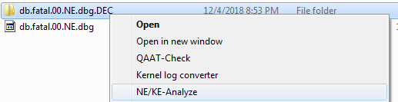
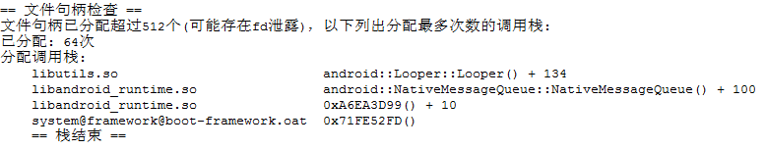

2.4 Memory Leak Cases – Tool Inroduction
SP_OfflineDebugSuite:
Step1. 将解压开的DB，使用NE/KE-Analyze进行解析
Step2. 查看分析报告
解开DB的文件夹中放入symbols，可以看到更详细的backtrace内容

Slide 53


2.4 Memory Leak Cases – Tool Inroduction
GAT (dump_fdleak_info):
Step1. 使用GAT解开的DB, 选中对应的symbols文件夹。
Step2. GAT解析完成后，自动调用python脚本dump_fdleak_info 分析fd 信息 – 更新慢
fdleak_parser_result.txt:

Slide 54

2.4 Memory Leak Cases - Fd leak Cases (ALPS01888006)
CR: ALPS01888006:[k35v1_64_op01][IDLE][free test][symbio][NE]终端使用Volume+/-调节音量发生红屏system_server
DB information:
Current Executing Process: pid: 778, tid: 993 system_server
Backtrace: #00 pc 00000000000607c4 /system/lib64/libc.so (tgkill+8) #01 pc 000000000001e2a8 /system/lib64/libc.so (pthread_kill+160) #02 pc 000000000001f7dc /system/lib64/libc.so (raise+28) #03 pc 00000000000191fc /system/lib64/libc.so (abort+60) #04 pc 0000000000003d44 /system/lib64/libudf.so (fdleak_record_backtrace+300) #05 pc 0000000000003e48 /system/lib64/libudf.so (open+168) #06 pc 0000000000031b24 /system/lib64/libsqlite.so #07 pc 0000000000031d24 /system/lib64/libsqlite.so
上述流程有走到libudf.so 中，并触发abort流程。
GAT解析结果:

Slide 55


2.4 Memory Leak Cases - Fd leak Cases (ALPS01888006)
SP_OfflineDebugSuite解析结果:
== 文件句柄检查 ==
文件句柄已分配超过512个(可能存在fd泄露)，以下列出分配最多次数的调用栈:
已分配: 714次
分配调用栈:
libudf.so open() + 166
libnetd_client.so (anonymous namespace)::netdClientConnect() + 90 <system/netd/client/NetdClient.cpp:83>
libc.so connect() + 14
libc.so __system_property_set() + 262
libandroid_runtime.so android::SystemProperties_set() + 98
libart.so art_quick_generic_jni_trampoline() + 138
libart.so 0x0000007F9276CDB0() + 729674
== 栈结束 ==
解法:
Before After

Slide 56
2.4 Memory Leak Cases - Fd leak Cases (ALPS04182612 – Android P)
CR: ALPS04182612【X5515】【BSP】[MonkeyAEE] [X5515-PO-AEEEXPAUTO] SWT system_server]
描述: 之前的Owner分析下来是PIPE被意外关闭了导致的异常!
property control for fdleak debug:
persist.vendor.debug.fdleak.thd
– control FD_RECORD_THD threshold, default 256, when fd > FD_RECORD_THD record backtrace
adb shell setprop persist.debug.fdleak.thd 30
persist.vendor.debug.fdleak.bt2log
– dump fd allocate/close backtrace to mobile log, used for errno 9/unexpected fd close issue debug
adb shell setprop persist.debug.fdleak.bt2log 1
这种情况通常是代码逻辑问题，在close之后又有可能拿这个fd去读写，linux就会报错了。这个要如何调试呢？简单的方法是将获取和关闭fd的调用栈全部打印出来，等操作出问题后，再从log找最近一次操作该fd的调用栈，看看前面是否提前意外关闭了fd。
默认是256以上的fd的信息才会被记录，但是针对fd被意外被关闭的情况，需要记录尽量多的fd信息。本题中申请的fd的序号是150左右。

Slide 57



2.4 Memory Leak Cases - Fd leak Cases (ALPS04182612 – Android P)
Property
MTK Log:
main_log_2018_1205_092803.curf – size=24.8M/29.56s
12-05 09:28:03.634670 1645 1832 I ubrd_debug_mtk: free fd 79 call stack:
…
12-05 09:28:33.197265 1953 2432 I ubrd_debug_mtk: 9: 0xb0a4d6ed
Main Log Write Speed = 0.84M/s
针对这种监控java process 以及system_server的问题，写入的program都是app_process。所以会有
大量Log吐出，监控大量进程。

Slide 58



2.4 Memory Leak Cases - Fd leak Cases (ALPS04182612 – Android P)
Property
MTK Log:
main_log_3__2018_1205_110932 – size=10.4M/11.29s
11:09:21.216449 1915 2642 I ubrd_debug_mtk: free fd 117 call stack:
...
11:09:32.535875 1915 2642 I ubrd_debug_mtk: 9: 0xade3c81f
Main Log Write Speed = 0.92M/s
上述采用的是内部project的参数数据作为比对，比对不明显。在实际的客户端，发现 persist.vendor.debug.fdleak.thd设置成30时候打开任意一个apk卡住10s以上。设置60可以工作。
当时就发现一个特点，大量的process在记录alloc/free fd的操作，Logging写入速度无法跟上。

Slide 59
2.4 Memory Leak Cases - Fd leak Cases (Summary)
Fd leak debug Limitation :
1. FDLeak debug only record FD allocate native backtrace, for the FD allocated directly in kernel can’t record;
2. Only native backtrace, no java backtrace, so if native backtrace can’t clarify, need check android log or other info for narrow down;

Slide 60
Reference:
Fd leakage 使用與問題分析.pptx
fp_unwind_gcc_clang.pdf
Malloc_Debug_chiayuan_20180920.pptx
Qucik Start > 文件描述符(fd)专题分析
SS2_Walter_Memory Leak Detection Tool_v3.pptx
Leakage Analyzer使用.pptx

